Slide 1
Conexión con bases de datos
Curso R avanzado CIM-PAHO

Slide 2
La fantasía

Slide 3

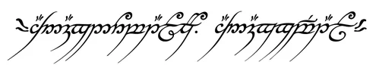
“Voy a descargar mis bases de registro nominal”

Slide 4
La realidad

Slide 5

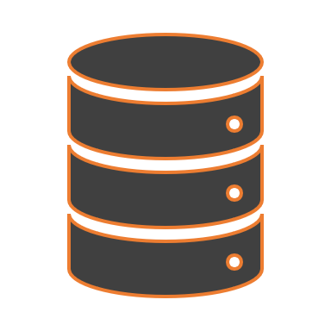
Bases de datos de 10gb +

Slide 6

La solución

Slide 7




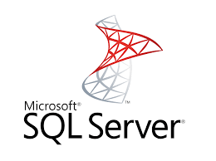
Trabajar con bases de datos relacionales
¿Qué son?
Tipo de base de datos que almacena y proporciona acceso a puntos de datos relacionados entre si (Oracle)
En propósitos prácticos es una colección de tablas de datos conectadas entre sí y se almacena en un sistema de manejo de base de datos. DBMS
¿Cómo funcionan?
Una base de datos relacional es un software usualmente instalado en servidores a los que se accede a través de usuarios diferenciados.
Optimizado para lectura y escritura
De alta disponibilidad
Con herramientas de consulta a través de un lenguaje propio. Basado en SQL (Structured query language)

Slide 8
¿Qué tenemos que saber?
Entender que es un driver de conexión
Aprender un poco sobre ODBC
Aprender a conectar una base de datos en R
Tener una noción de como funciona SQL
Aprender a hacer consultas a una base de datos desde R
Recordar la sintaxis de DPLYR y compararla con SQL

Slide 9
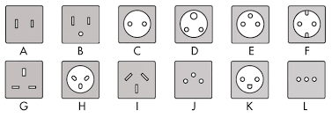
¿Qué es un driver de conexión?
Es un componente de software que permite a las aplicaciones interactuar con sistemas de manejo de bases de datos (DBMS). Actúa como un puente entre una aplicación y una base de datos.
Para poder comunicarnos con una base de datos, necesitamos tener en nuestro computador el driver correcto de conexión.
Este driver es específico para cada manejador de base datos

Slide 10
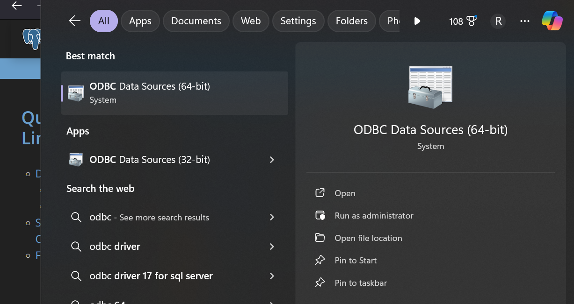
Windows y ODBC
Verán que no tienen nada instalado más que los de Windows.
Para trabajar con distintas DBMS tienen que instalar su driver.
Los paquetes DBI y Rposgres tienen una instalación de ODBC drivers para algunos DMBS pero de no existir, hay que instalar el que ofrece el DMBS en su página web (OracleDB, Microsoft SQL Server) requieren instalación adicional

Slide 11
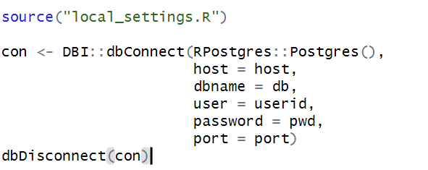
Conectar una base de datos con R

Slide 12

¿Cómo funciona SQL?
Existen consultas de SQL (queries) de varios tipos, SELECT, UPDATE, DELETE, INSERT y WHERE
Hacer llamadas de consulta de SQL(Structured query language) funciona con consultas estructuradas con tres instrucciones base
SELECT (¿Qué?)
FROM (¿Dónde?)
WHERE (¿Cómo?)

Slide 13

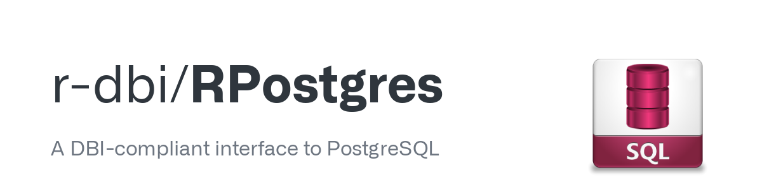
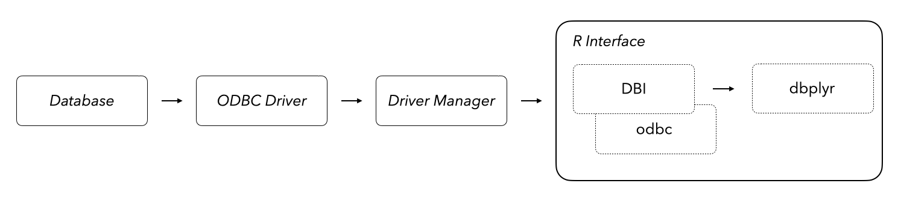
¿Cómo lo hacemos desde R?
A través de paquetes de conexión con bases de datos.

Slide 14


Pasemos a R Studio

